Slide 1
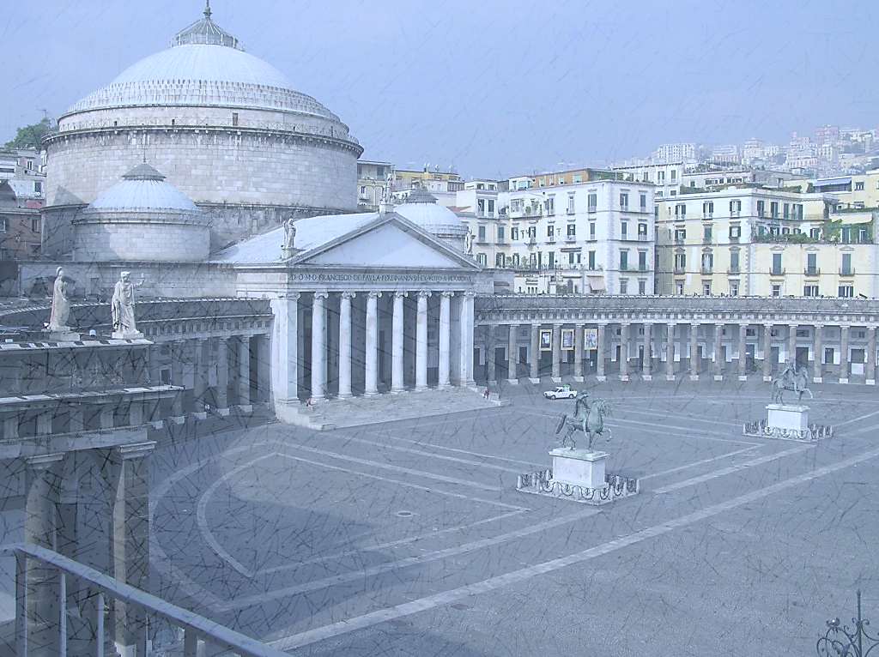
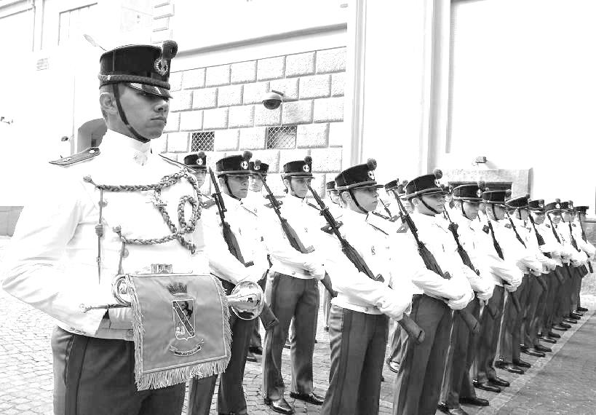
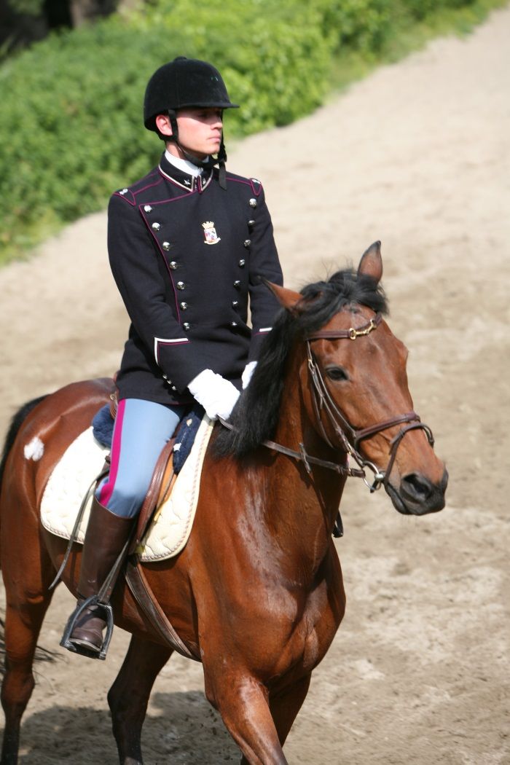
SCUOLA MILITARE NUNZIATELLA
Preparo alla vita ed alle Armi
Open Day
Liceo Classico e Scientifico
visita la nostra scuola
Napoli
dal 5 al 7 marzo 2020
e dal 2 al 4 aprile 2020
Per prenotazioni e info:
adsegrdid@scuolana.esercito.difesa.it
Via G. Parisi, 16 – 80132 (NA)

